Slide 1



TechnikonWebApp
Κατηφόρης Σπύρος

Slide 2
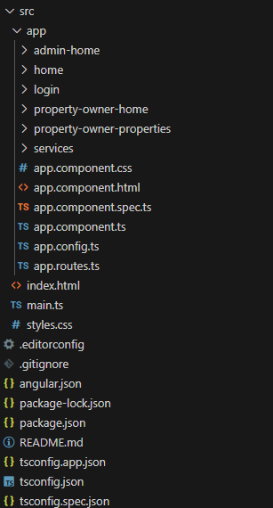
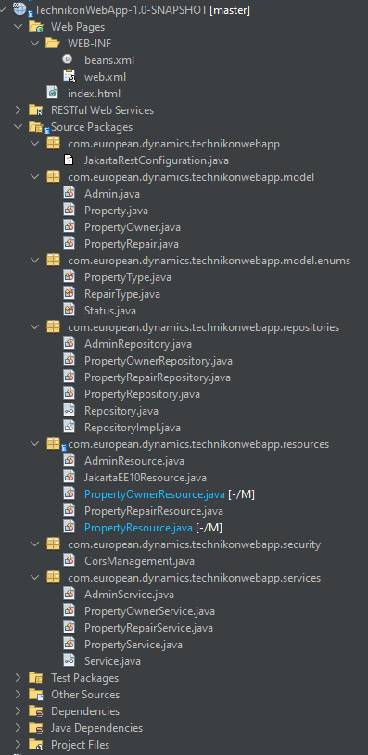
Δομή Έργου και Τεχνολογίες
Backend (Jakarta EE):
RESTful API
MySQL
Frontend (Angular):
Bootstrap
Υπηρεσίες HTTP
Εργαλεία:
NetBeans για το backend, Postman για δοκιμές.

Slide 3
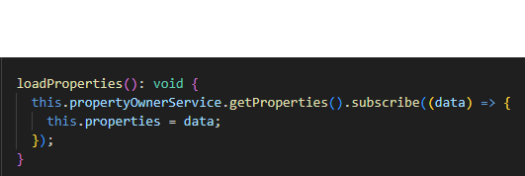
Βασικά Χαρακτηριστικά
Λίστα Ακινήτων
Επεξεργασία Ακινήτου
Διαγραφή Ακινήτου

Slide 4
Προκλήσεις & Προβλήματα
Ατελής λειτουργικότητα στο frontend
Χρόνος
Προκλήσεις

Slide 5
Συμπεράσματα και Μέλλον
Ολοκλήρωση
Επόμενα βήματα
Μαθήματα

Slide 6
Ευχαριστώ για τον χρόνο σας!

